Slide 1

R-4110-2019 : Plan d’approvisionnement 2020-2029
12 juillet 2021
Présentation de la preuve de
l’Association québécoise de la production d’énergie renouvelable (AQPER)
dans le cadre de l’audience

Slide 2

Table des matières
Remarques introductives
Réseau intégré
  Prévision de la demande
    Bilan en énergie
    Bilan en puissance
  Stratégie d’approvisionnement
    Approvisionnement en énergie
    Approvisionnement en puissance
Réseaux autonomes
Conclusions et recommandations
Association québécoise de la production d’énergie renouvelable -
2

Slide 3
Remarques introductives
Présentation de l’AQPER :
  Nos membres
  Notre mission
  Contribution de nos membres aux besoins des clients du Distributeur
Motifs d’intervention :
  Favoriser une plus grande compétition pour l’offre des produits énergétiques
  Favoriser l’énergie renouvelable pour répondre aux nouveaux besoins
Association québécoise de la production d’énergie renouvelable -
3

Slide 4
Réseau intégré – Prévision de la demande
Évolution des prévisions des besoins en énergie du Distributeur
La révision de la prévision de novembre 2020 montre l’impact de la pandémie sur la baisse de la demande pour les 6 premières années du plan.
Toutefois, le Distributeur a ajusté à la hausse la demande pour les dernières années du plan compte tenu, en grande partie, des efforts anticipés de décarbonation de l’économie du Québec.
L’AQPER partage la vision du Distributeur quant à l’impact à la baisse à court terme de la pandémie.
Les poussées inflationnistes, de nature conjoncturelle, pourraient par ailleurs impacter davantage à la baisse la demande à court et moyen terme.
Cela dit, l’AQPER partage l’avis du Distributeur à l’effet qu’à moyen et long terme la demande pourrait être encore plus importante.
Sources: B-0043, tableau R-4.2.1 & B-0106, tableau 3.1
Association québécoise de la production d’énergie renouvelable -
4

Slide 5
Réseau intégré – Prévision de la demande
Évolution des prévisions des besoins en énergie du Distributeur (suite)
Voici quelques facteurs qui pourraient stimuler davantage la demande d’énergie dans les années à venir :
  Plan pour une économie verte (électrification & bioénergies)
  Respect des cibles climatiques 2030 (Rapport Trajectoires, Dunsky)
  Impact de la pandémie (ex. : enjeux de sécurité alimentaires → serres)
  Changement de l’organisation du travail (ex. : plus de télétravail = plus grands espaces résidentiels)
  Stratégie de l’hydrogène vert et des bioénergies (besoin additionnels)
  Augmentation de la demande d’électricité pour la production de cryptomonnaies (2,3 TWh par année)
  Nécessiter de maintenir une marge de manœuvre de 2.5%
Risque accru d’approvisionnement insuffisant pour répondre aux besoins prévisibles
Association québécoise de la production d’énergie renouvelable -
5

Slide 6
Réseau intégré – Prévision de la demande
Évolution des prévisions des besoins en puissance du Distributeur
La révision de la prévision de février 2021 montre l’impact de la pandémie sur la baisse de la demande pour les 7 premières années du plan.
L’AQPER partage la vision du Distributeur quant à l’impact à la baisse à court terme de la pandémie.
Les poussées inflationnistes, de nature conjoncturelle, pourraient par ailleurs impacter davantage à la baisse de la demande à court et moyen terme.
Cette révision à la baisse des besoins en puissance pour les 7 premières années du plan réduit grandement les besoins pour des ressources en puissance provenant de ressources GDP moins performantes que des ressources de puissance provenant de producteurs électriques (incluant le couplage énergie renouvelable et stockage).
Sources: B-0114, tableau R-4.2.1 & B-0106, tableau 3.1
Association québécoise de la production d’énergie renouvelable -
6

Slide 7
Réseau intégré – Prévision de la demande
Évolution des prévisions des besoins en puissance du Distributeur (suite)
Forte corrélation entre l’évolution de la prévision des besoins en puissance du Distributeur et l’offre de puissance anticipée en provenance de Hilo.
Hilo est un agrégateur offrant une ressource en puissance similaire à celle offerte par de nombreux agrégateurs actifs ailleurs en Amérique du Nord.
Le prix de la puissance offerte par Hilo (basée en partie sur le coût évité (115$ kW année en puissance*)) est nettement supérieur à celles obtenues auprès d’agrégateurs actifs dans les réseaux voisins (58,73 $/kW année en décembre 2019 en Ontario).
Les agrégateurs sont des entreprises opérant dans des marchés compétitifs n’ayant pas de caractéristiques propres aux monopoles naturels.
L’offre d’énergie solaire par Hilo couplé à du stockage prévue en phase 2 est un approvisionnement post-patrimonial et non un simple contrôle de charge a partir ressources déjà existantes. C’est de la nouvelle production électrique.
L’offre de puissance provenant d’agrégateurs devrait se faire par le truchement d’appels d’offres tout en apportant les avantages attribués à Hilo.
L’AQPER est préoccupé par le traitement préférentiel offert à Hilo
*Pièce B-0032, page 6, lignes 18 à 20
Association québécoise de la production d’énergie renouvelable -
7

Slide 8
Réseau intégré – Stratégie d’approvisionnement
Énergie éolienne
Selon l’IRENA* le coût de la production éolienne a baissé de 44-78 % depuis les années 2007 à 2010.
Toujours selon l’IRENA, le coût moyen de la production éolienne (« onshore ») mondial oscille entre 5,1 et 9,9 cents US/kWh en 2019.
Les projets les plus compétitifs offrent l’énergie à 3 cents US/kWh.
Le profil de production éolienne mensuel est positivement corrélé avec le profil de charge des clients du Distributeur.
*International Renewable Energy Agency, https://www.irena.org/costs/Power-Generation-Costs/Wind-Power
Association québécoise de la production d’énergie renouvelable -
8

Slide 9
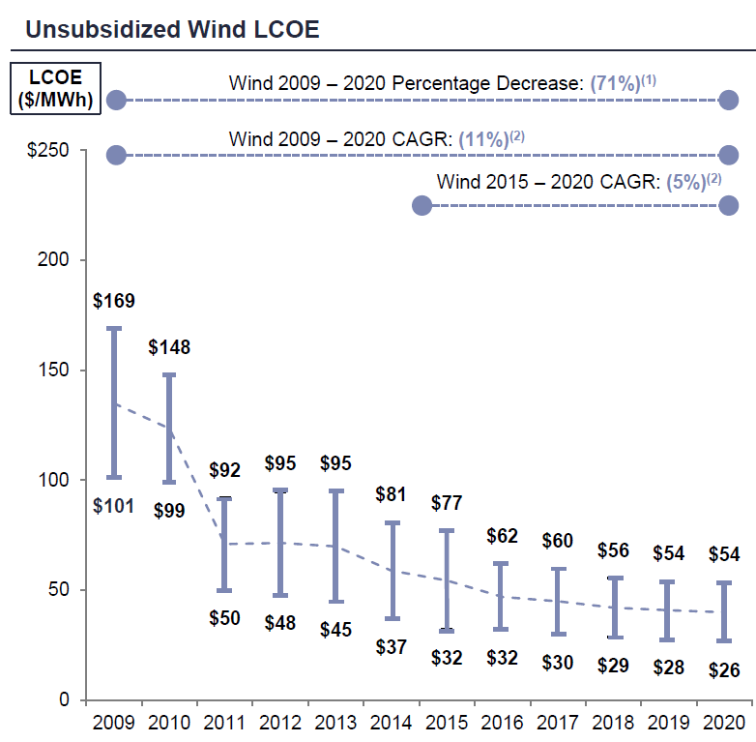
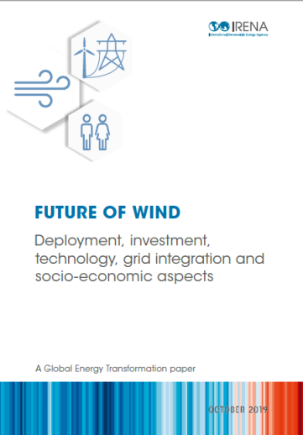
Réseau intégré – Stratégie d’approvisionnement
Énergie éolienne (suite)
Un grand potentiel, un prix décroissant
Potentiel évalué à 50 000 MW ¹ au Canada
  Fort potentiel dans plusieurs régions du QC
  Chaîne de valeur déjà structurée
  Acteurs communautaires déjà impliqués
2009-2020 : des prix décroissants ^{2,3}
  QC A/0 2014 → 450 MW @ 6,3 ₵/kWh
  USA → ↓ de prix de 70 %
  USA → ↓ de prix de 11 %/an en moyenne
  Tendance observable → A/O de SK & d’AB
2021-2030 : décroissance des prix prévue ⁴
  Rapport IRENA : scénario mondial (SR15)
  ↓$/kWh : 20 % à 50 % p/r à 2018
  2030 : 3X la capacité installée p/r à 2018
  2050 : 9X la capacité installée p/r à 2018
  2050 : 35 %, besoins électriques mondiaux
Source du graphique : Lazard, octobre 2020
Source 1 : CanWEA │ Source 2 : Hydro-Québec │ Sources 3 : Lazard, octobre 2020, Sites web de l’AESO & de Sask Power │ Source 4 : IRENA, octobre 2019
Association québécoise de la production d’énergie renouvelable -
9

Slide 10
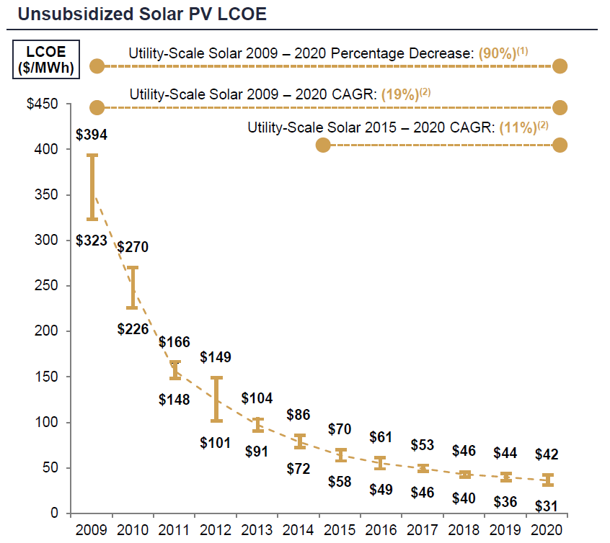

Réseau intégré – Stratégie d’approvisionnement
Énergie solaire
Très forte croissance, ↓ prix, modularité
Importante chaîne de valeur QC en création
  + de 4 500 MW déployés à l’étranger
2009-2020 : des prix décroissants ¹
  USA → ↓ de prix de 90 %
  USA → ↓ de prix de 19 %/an en moyenne
  Tendance observable → A/O d’AB²
2021-2030 : décroissance des prix prévue ³
  Rapport IRENA : scénario mondial (SR15)
  ↓$/kWh en 2030 : 10 % à 75 % p/r à 2018
  2030 : 6X la capacité installée p/r à 2018
  2050 : 18X la capacité installée p/r à 2018
  2050 : 25 %, besoins électriques mondiaux
Source du graphique : Lazard, octobre 2020
Source 1 : Lazard, octobre 2020 │ Source 2 : Canadian Solar │ Source 3 : IRENA, novembre 2019
Association québécoise de la production d’énergie renouvelable -
10

Slide 11
Réseau intégré – Stratégie d’approvisionnement
Achat d’énergie
Le Distributeur prévoit avoir recourt au marché de court terme pour répondre à une portion significative des nouveaux besoins en énergie.
Le prix moyen historique des achats de court terme est nettement supérieur aux prix des nouveaux approvisionnements éoliens.
Le scénario d’approvisionnement décrit au Graphique 11 montre un gain net annuel de 80 M$ pour le Distributeur.
Le Distributeur devrait favoriser une stratégie d’approvisionnement de long terme basée sur la tenue d’appels d’offres de long terme, au lieu de recourir à des achats de court terme.
Association québécoise de la production d’énergie renouvelable -
11

Slide 12
Réseau intégré – Stratégie d’approvisionnement
Achat de puissance
En attendant la contribution en puissance des nouveaux contrats en énergie (ex: éolien) et en puissance (ex: batteries, agrégateurs, etc.) liés à des appels d’offres de long terme, le Distributeur devrait favoriser l’utilisation des ressources en puissance du marché de court terme en remplacement à la contribution de Hilo.
Le Distributeur sous-estime la contribution du marché de puissance de court terme:
  La totalité de la capacité de transit aux interconnexions entre le Québec et l’état de New York en mode importation totalisant 1 100 MW doit être considérée. En effet, il existe plusieurs milliers de MW de puissance disponible en hiver sur ce réseau voisin (ex.: selon le NPCC, Reliability Assessment For Winter 2020-21, il y avait un excédent (marge de manœuvre) de 9 899 MW en puissance*).
  Les ressources provenant de la zone de réglage doivent également être considérées (1 100 MW basés sur les approvisionnements de court terme en janvier et février 2020).
  Les ressources situées sur d’autres réseaux voisins doivent également être considérées (NB, IESO, ISO New England).
Les résultats des derniers encans ne sont pas représentatifs de la disponibilité de la puissance sur les réseaux voisins. Ces résultats sont circonstanciels et dépendent de plusieurs facteurs (ex.: prix de marché).
* https://www.npcc.org/content/docs/public/library/reports/seasonal-assessment/2020/npcc-2020-21-winter-assessment.pdf
Association québécoise de la production d’énergie renouvelable -
12

Slide 13
Réseaux autonomes
L’AQPER est d’avis que la pandémie n’aura pas d’impact sur les prévisions de la demande en réseaux autonomes du Distributeur.
L’AQPER est favorable à la décarbonation de la production d’électricité dans les réseaux autonomes.
Le Distributeur doit envisager l’ensemble des options d’énergie renouvelable, incluant l’usage de la biomasse, pour l’alimentation des réseaux autonomes.
Les avancés technologiques dans le domaine de la gestion des réseaux (réseau intelligent) doivent également faire partie de la solution à envisager pour l’alimentation des réseaux autonomes.
L’utilisation de la biomasse (et autres formes de bioénergies) permet d’optimiser une ressource qui est abondante au Québec.
Le Distributeur ne doit pas favoriser le raccordement des réseaux autonomes au réseau principal sans, au préalable, procéder à une analyse comparative avec les solutions de type production d’énergie renouvelable comme cela sera le cas en phase 2 du présent dossier pour l’alimentation des Îles-de-la-Madelaine (IDLM).
Association québécoise de la production d’énergie renouvelable -
13

Slide 14
Conclusions et recommandations
En guise de conclusion, l’AQPER rappelle ses commentaires et recommandations eu égard au Plan d’approvisionnement du Distributeur.
Commentaires :
L’AQPER croit que les conséquences de la pandémie liées à la COVID-19 et les mesures pour atteindre la transition énergétique pourraient avoir comme effet d’accroître les besoins en énergie et en puissance à moyen et long termes. Lors du dépôt de la preuve initiale de l’AQPER nous proposions au Distributeur de déposer une preuve amendée prenant en considération les impacts de la pandémie de la COVID-19 sur le Plan d’approvisionnement et les prévisions de la demande du Distributeur. Nous constatons que la plus récente prévision des ventes du Distributeur datée du 16 novembre dernier répond en partie aux préoccupations de l’AQPER.
Association québécoise de la production d’énergie renouvelable -
14

Slide 15
Conclusions et recommandations (suite)
Commentaires (suite) :
De l’avis de l’AQPER, la baisse dans les prévisions des ventes du Distributeur à court terme vient démontrer la non-nécessité d’avoir recours à des moyens de gestion de la demande, tel Hilo, dans les premières années du Plan d’approvisionnement.
Selon l’AQPER, les ressources pour répondre à ces nouveaux besoins en énergie et en puissance post-patrimoniale doivent être octroyées via un mécanisme d’appels d’offres, et ce, pour et aux bénéfices des clients du Distributeur.
En voulant augmenter significativement le recours aux achats de court terme pour répondre à des besoins planifiés de long terme, l’AQPER est d’avis que le Distributeur ne semble pas respecter la décision de la Régie qui a permis l’utilisation de la dispense d’aller en appel d’offres uniquement pour répondre à des déséquilibres ponctuels.
Association québécoise de la production d’énergie renouvelable -
15

Slide 16
Conclusions et recommandations (suite)
Commentaires (suite) :
L’AQPER est d’avis que le prix historique de 95$/MWh est plus représentatif de la valeur de l’énergie de court terme que celui anticipé par le Distributeur, de l’ordre de 65 $/MWh, pour la période 2020-2026.
De l’avis de l’AQPER, la part importante des transactions du Distributeur avec HQP est préoccupante pour les autres fournisseurs, d’autant plus que celui-ci prévoit avoir recours à plus grande échelle à ces transactions sous dispense d’appel d’offres durant la période du Plan d’approvisionnement. En effet, tel qu’indiqué dans le bilan en énergie, reproduit précédemment, le Distributeur compte augmenter ses achats de court terme à 4 TWh d’ici 2029. De l’avis de l’AQPER, le recours à de tels approvisionnements de court terme de manière systématique est également problématique, car ce type d’approvisionnement ne procure pas de puissance, alors que le recours à des approvisionnements de long terme apporte également une contribution en puissance.
Association québécoise de la production d’énergie renouvelable -
15

Slide 17
Conclusions et recommandations (suite)
Recommandations :
Sachant que pour de nouvelles constructions dans le secteur éolien près de cinq (5) années sont requises entre la décision de procéder à de nouveaux approvisionnements et leur mise en service, l’AQPER est d’avis que le Distributeur devrait agir rapidement en mettant de l’avant de nouvelles initiatives d’achat pour rencontrer pareille demande.
Modifier l’hypothèse des ventes au secteur des chaînes de blocs en prenant en considération l’attribution de la l’ensemble du bloc d’énergie de 300 MW offerts par la Distributeur ainsi que du bloc de 40 MW additionnels offerts par les réseaux municipaux.
Demander au Distributeur d’augmenter ses ventes au secteur des chaînes de blocs à usage cryptographique en offrant des conditions de services incitatives afin de capter une portion du marché mondial et ainsi assigner minimalement la portion du bloc de 300 MW non attribuée lors de l’appel de propositions A/P 2019-01. L’AQPER note que le Distributeur devra se conformer aux ordonnances de la Régie et rendre disponible un bloc additionnel de 307,4 MW (dont 40 MW dans les réseaux municipaux), soit l’équivalent de 2,6 TWh.
Association québécoise de la production d’énergie renouvelable -
16

Slide 18
Conclusions et recommandations (suite)
Recommandations (suite) :
Le Distributeur devrait intensifier ses démarches pour augmenter ses ventes dans le secteur des centres de données et, par le fait même, amender sa prévision pour refléter cette stratégie commerciale.
Le Distributeur devrait ajuster son bilan en énergie pour maintenir tout au long de la durée du Plan d’approvisionnement une marge de manœuvre de 2,5 % et, conséquemment, devancer les besoins pour des approvisionnements de long terme pour maintenir cette marge de manœuvre.
L’AQPER est d’avis que l’offre GDP Affaires ne devrait pas être considérée comme une ressource de puissance, mais plutôt comme un facteur qui réduit les besoins de puissance inscrits au bilan.
Reconnaître que la contribution de Hilo au bilan en puissance est un approvisionnement en électricité post-patrimoniale qui devrait être octroyé par appel d’offres.
Favoriser une stratégie d’approvisionnement de long terme basée sur la tenue d’appels d’offres de long terme, au lieu de recourir à des achats de court terme pour répondre aux besoins du Distributeur sur l’horizon du Plan d’approvisionnement.
Association québécoise de la production d’énergie renouvelable -
17

